Slide 1
Primena igara za učenje koncepata iz oblasti računarstva
Anđela Jovanović 16628
Sara Jovanović 16638
Bogdan Jovčić 18202

Slide 2
Igre za učenje programiranja
Raznovrsnost programskih jezika
Codingame platforma
Solo i multi igre
Veliki broj nivoa
Code Combat i Ozaria
Alati za nastavnike
CheckIO
Zajednica igrača
Code Wars
Takmičenja
Leek Wars
Jednostavnost igre
Flexbox Froggy, CSS Diner

Slide 3
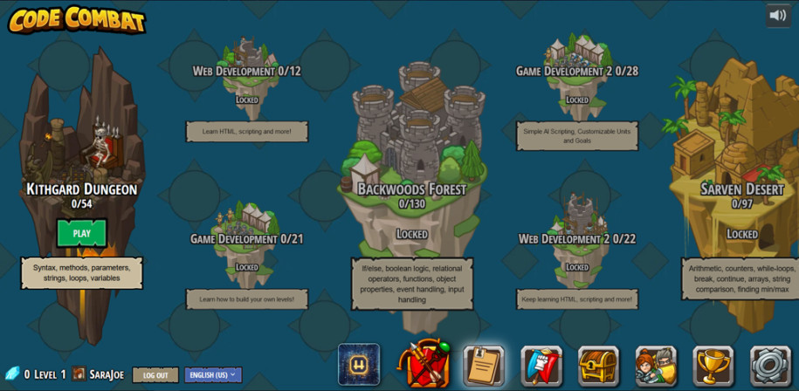
Code Combat - veliki broj nivoa

Slide 4
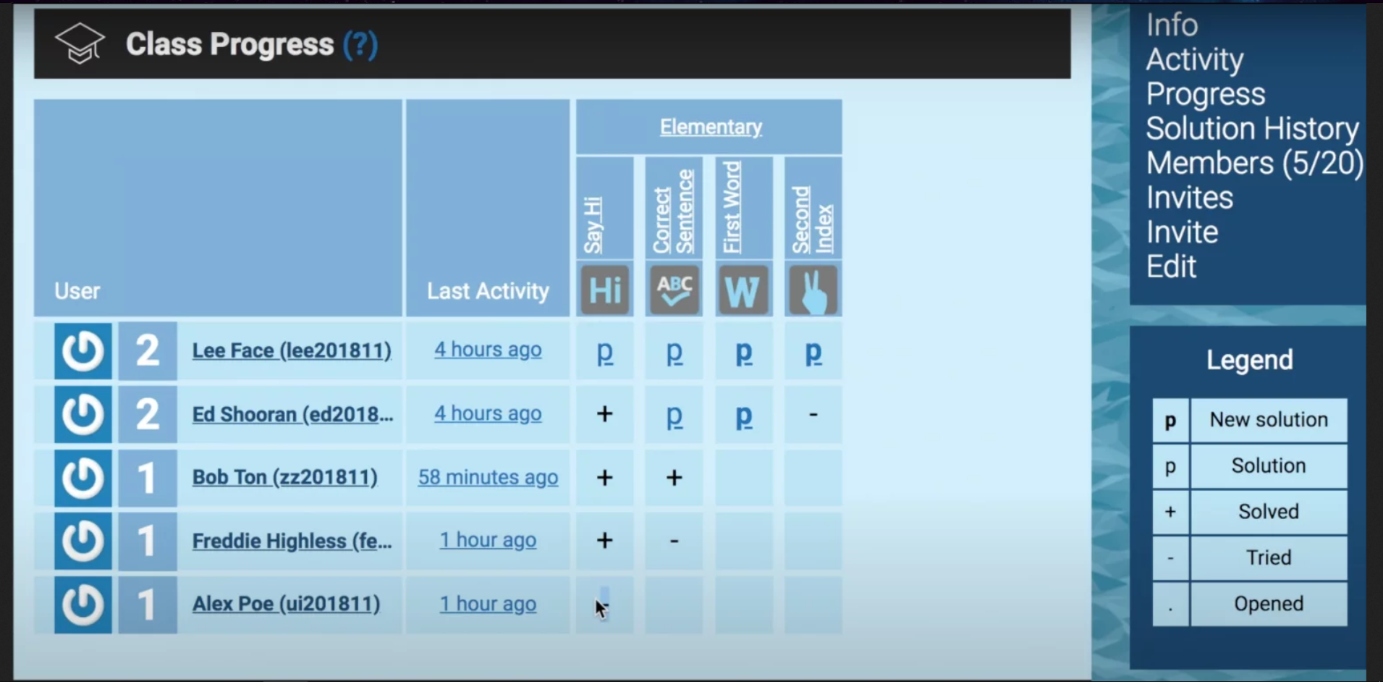
CheckIO - alati za nastavnike

Slide 5
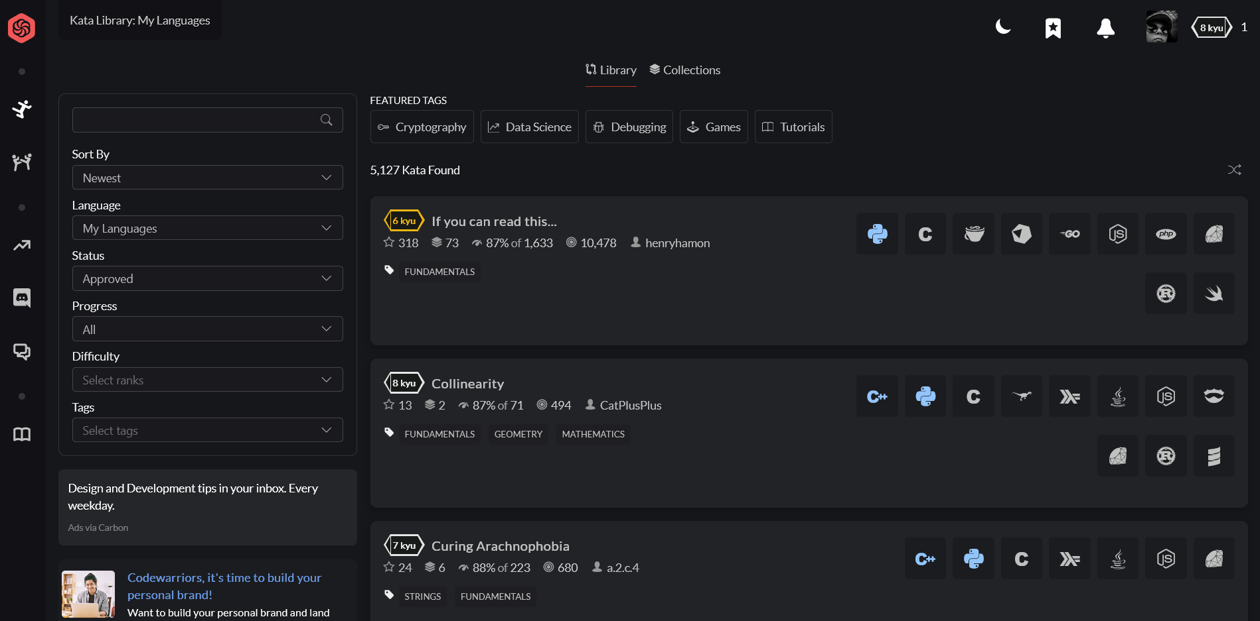
Code Wars - zajednica igrača

Slide 6
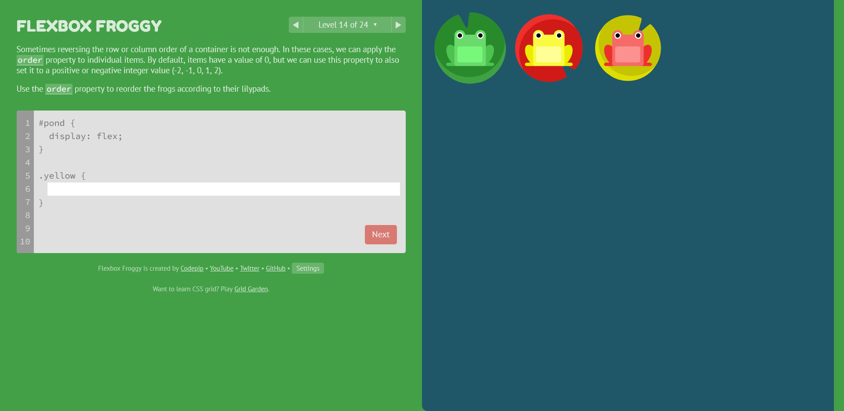
Flexbox Froggy - jednostavnost igre
Jednostavan interfejs
Mali broj nivoa
Uža oblast kojoj se podučava

Slide 7
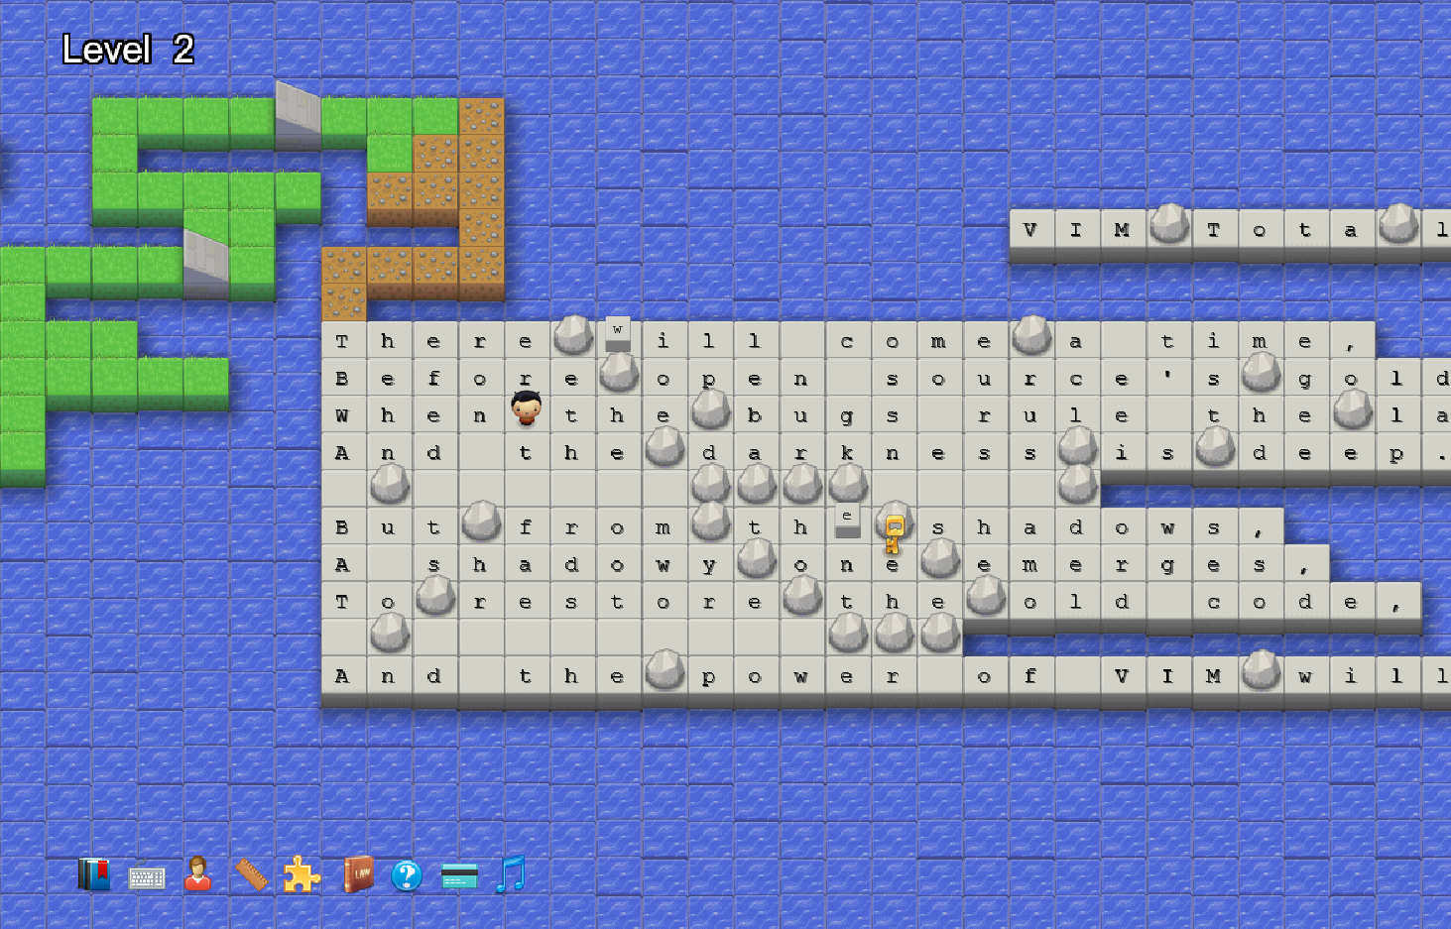
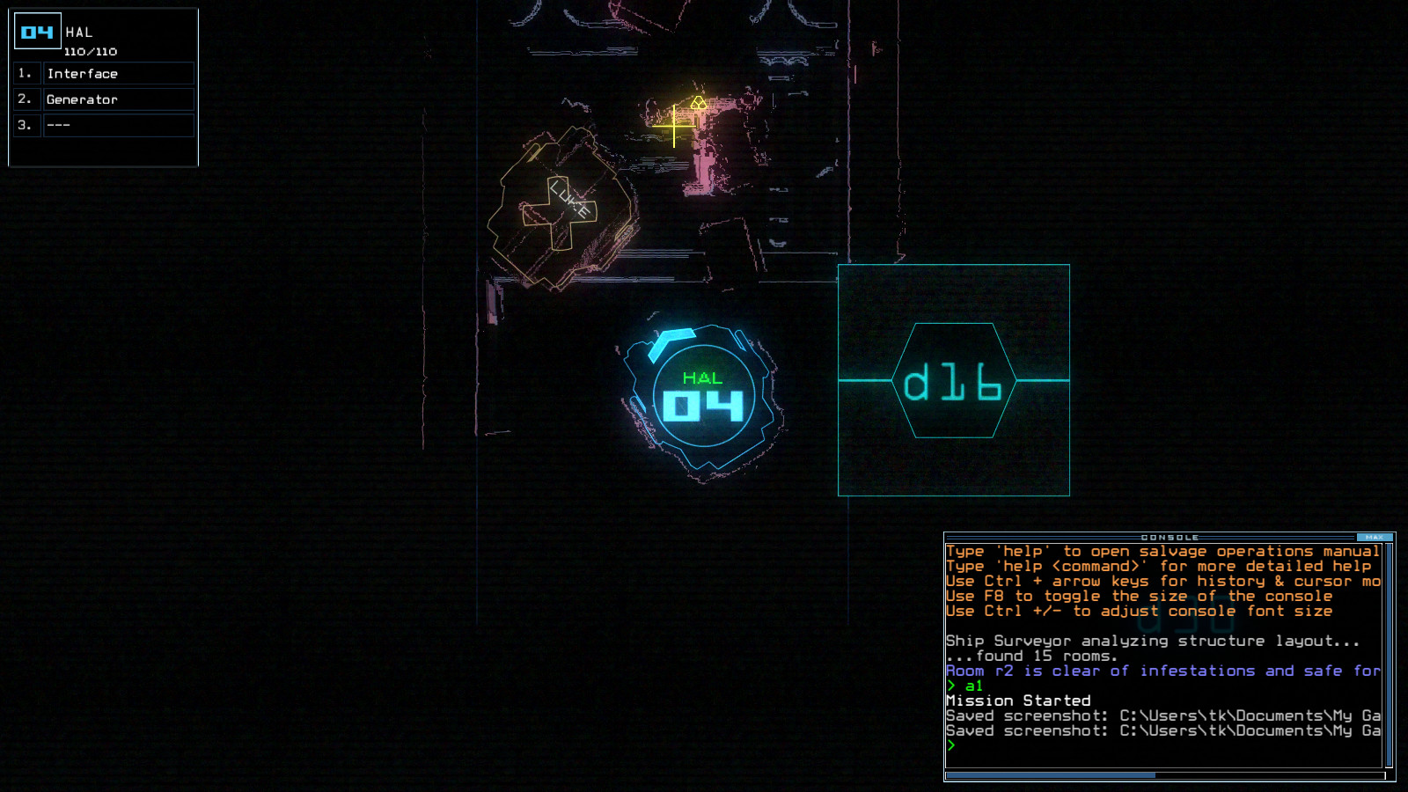
Igre za navikavanje na radna okruženja i programe
VIM Adventures
Duskers

Slide 8
Igre za učenje hakovanja
Igre
Cyberstart
Hack ‘n’ Slash
Quadrilateral Cowboy
Over the Wire - Bandit
AI Dungeon
ArtBot

Slide 9

Cyberstart
Igra za jednog igrača
Igra za računar
Za bilo koji nivo znanja
Namenjena srednjoskolcima, studentima i odraslima
Igra za učenje novih ili vežbanje postojećih veština

Slide 10
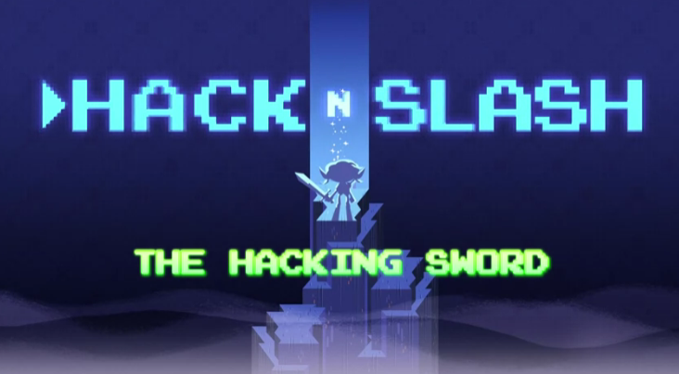
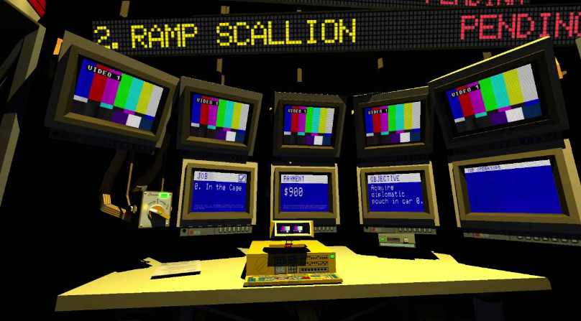
Hack ‘n’ Slash i Quadrilateral Cowboy
Igre za jednog igrača
Avanturističke igre sa rešavanjem izazova
Za početnike ali i za iskusnije
Igre za srednjoškolce, studente i odrasle
Igre za razvoj socio-emotivnih veština

Slide 11

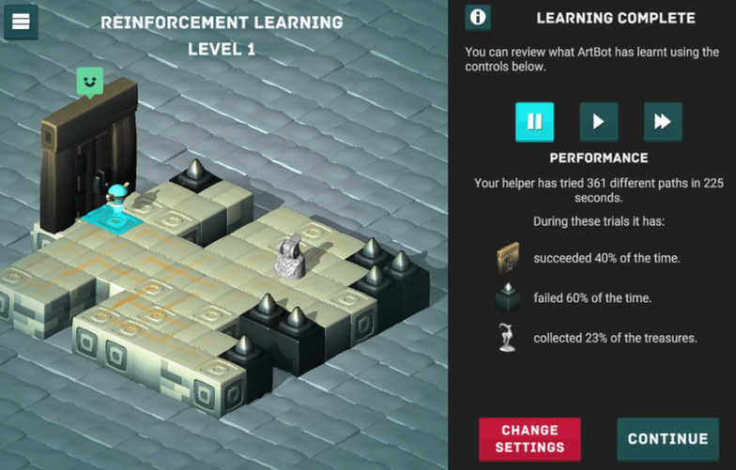
Igre za učenje veštačke inteligencije i mašinskog učenja
ArtBot
Igra za jednog igrača
Za početnike
Za srednjoškolce, studente i odrasle
Igra za razumevanje znanja
AI Dungeon
Igra za jednog igrača
Za bilo koji nivo znanja
Za srednjoškolce, studente i odrasle

Slide 12
Igre za učenje koncepata iz oblasti baza podataka
Alati sa elementima igre (za bilo koji uzrast, bilo koji nivo znanja, bilo koji uređaj)
DB Designer
SQLZoo
Igre
The SQL Murder Mystery

Slide 13
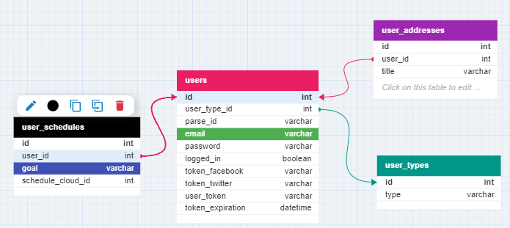
DB Designer
Slikovit prikaz informacija
Boje i strelice
Jednostavan interfejs

Slide 14
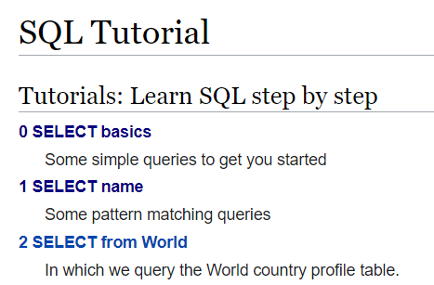
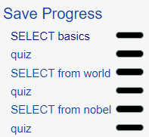
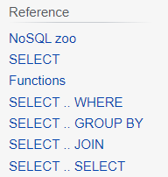
SQLZoo
Nivoi - Čuvanje napretka - Reference

Slide 15
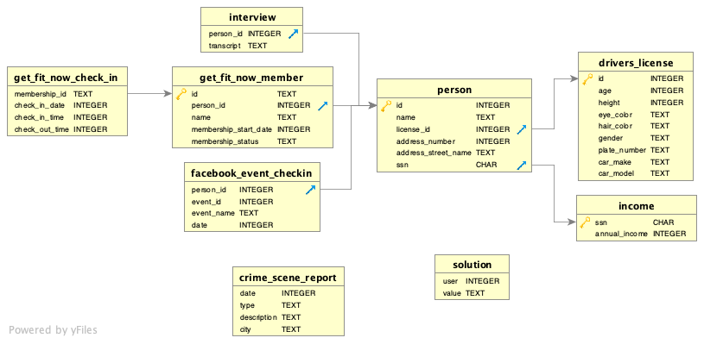
The SQL Murder Mystery
Pomoć na početku
Zanimljiva tema
Jednostavan interfejs
Tema nije pogodna za sve uzraste
Bilo koji nivo znanja
Bilo koji uređaj

Slide 16
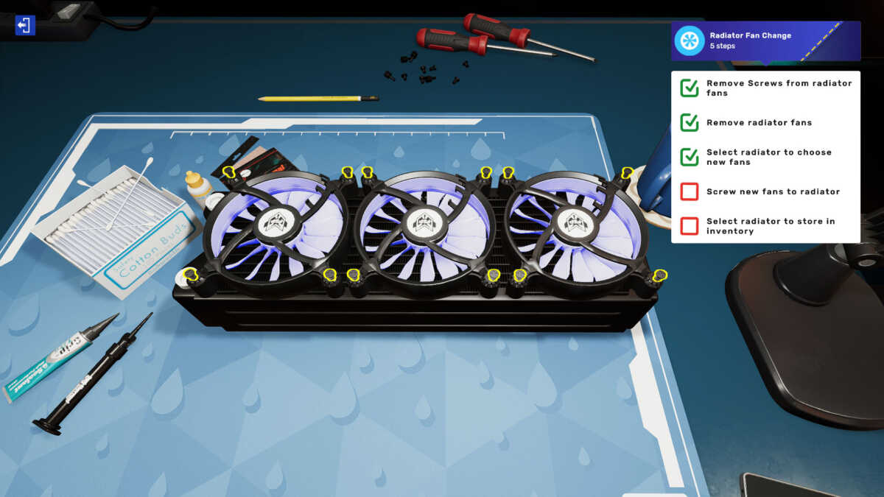
Igra za upoznavanje sa komponentama računara - PC Building Simulator 2
Zanimljiva tema i mnogo mogućnosti
Starosna granica pri preuzimanju
Nije pogodna jedino za apsolutne početnike
Postoji i verzija za telefone
Za jednog igrača

Slide 17
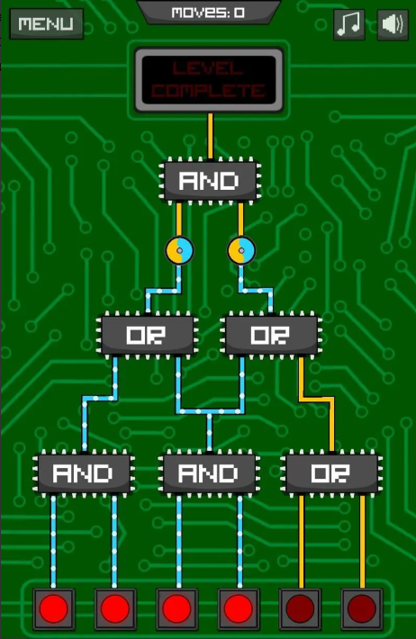
Igre za razumevanje logičkih kola - Circuit Scramble
Više modova i puno nivoa
Nije pogodna za apsolutne početnike
Vrlo jednostavna
Bilo koji uzrast, pogodna za brucoše
Namenjena za mobilne telefone
Za jednog igrača
Poseduje dobre osobine igre za učenje

Slide 18
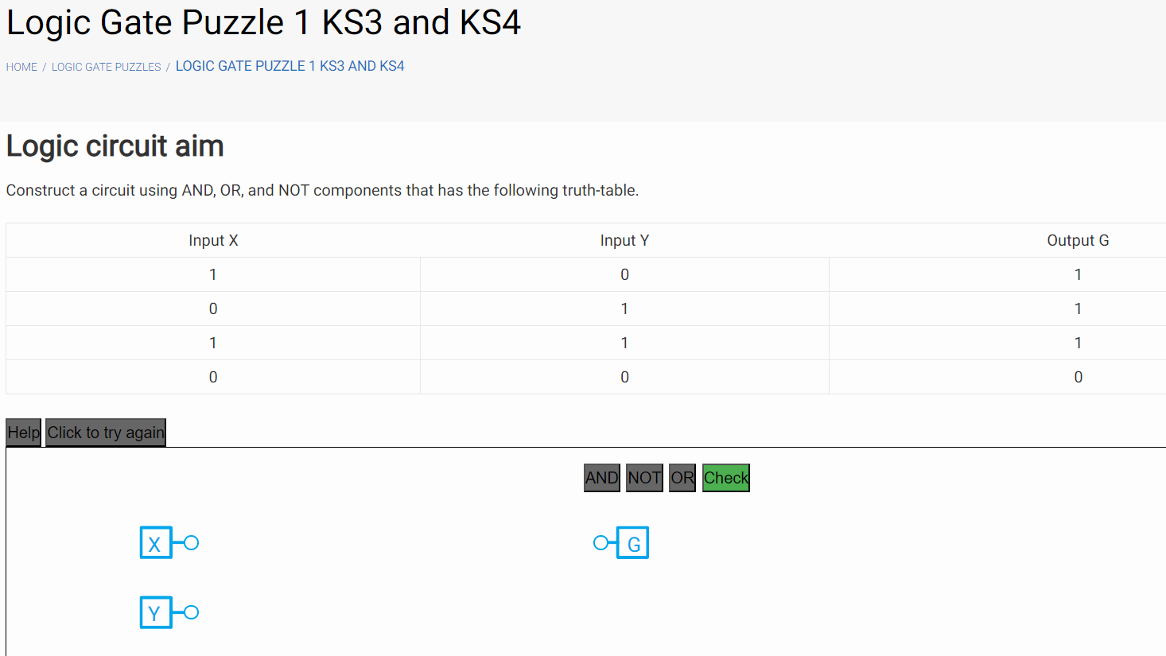
Igre za razumevanje logičkih kola - Logic Gate Puzzles
Dva moda sa po 8 nivoa
Odeljak sa teorijskim uvodom
Ciljna grupa ista kao za Circuit Scramble
Pogodna za sve uređaje
Za jednog igrača
Poseduje dobre osobine igre za učenje

Slide 19

Hvala na pažnji!

